Slide 1
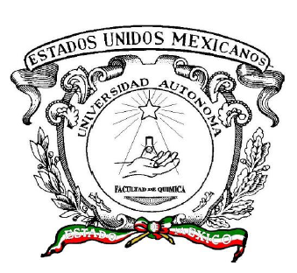
Universidad Autónoma del Estado de México
Unidad Académica Profesional Acolman
Licenciatura en Ingeniería Química
Programa de Estudios: Química Orgánica de Halógenos y Oxigeno
Autora: Blanca Gabriela Cuevas González
Fecha: Agosto 2016 B

Slide 2
Presentación
La contribución de esta Unidad de Aprendizaje al perfil de egreso de esta licenciatura, se centra en el desarrollo de objetivos, que incidirán en la solución de problemas del área industrial, a través del control, diseño, transformación, aseguramiento de la calidad integral, con una actitud profesional y responsable en el cuidado del ambiente.

Slide 3
Objetivo de la unidad de aprendizaje
Analizar los fundamentos que permiten identificar las propiedades físicas y químicas de moléculas orgánicas en cuya estructura están integrados los halógenos y el oxígeno para aplicarlos en la resolución de problemas relacionados con las propiedades y transformación de la materia.

Slide 4
Secuencia Didáctica
Unidad 1
Halogenuros de Alquilo y Arilo
Unidad 2
Alcoholes y Fenoles
Unidad 4
Éteres y Epóxidos
Unidad 3

Slide 5
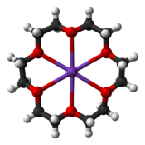
Contenido Temático
Unidad 3
Éteres y Epóxidos

Slide 6
Objetivo de la unidad III
Contrastar la reactividad de éteres y epóxidos por medio de la resolución de ejercicios de síntesis orgánicas para la obtención de moléculas útiles en el área de síntesis de fármacos y otras afines, haciendo uso eficiente de los recursos disponibles, promoviendo buenas prácticas en el cuidado del ambiente.

Slide 7
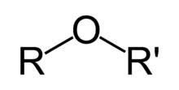
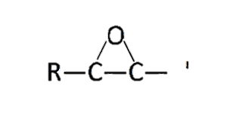
3.1 Generalidades de éteres y epóxidos
Los éteres se pueden considerar como derivados del agua en los que se han sustituido ambos hidrógenos por estructuras carbonadas.
Los epóxidos son éteres
cíclicos de tres miembros,
pueden sintetizarse a través de
una sustitución nucleofila intramolecular

Slide 8
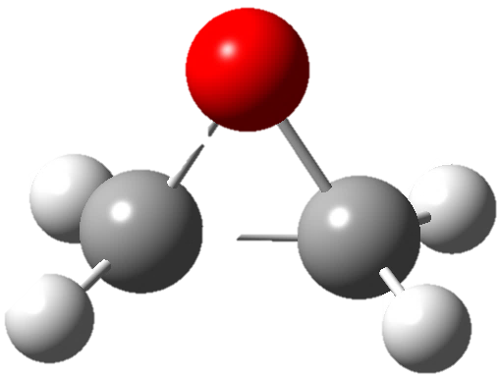
Éteres
Al contrario que el agua y los alcoholes, los éteres carecen del enlace oxigeno-hidrogeno, por lo que difieren significativamente de aquellos, tanto desde el punto físico como químico

Slide 9
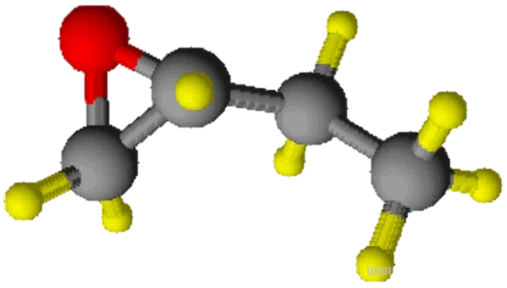
Epóxidos
Los epóxidos son mucho mas reactivos que cualquier otra clase de éteres, lo que explica que se haya supuesto que intervienen en la carcinogénesis

Slide 10
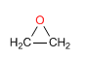
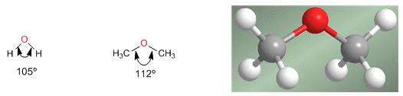
3.1.1 Estructura
Éteres
Epóxidos
Los éteres son moléculas de estructura similar al agua y alcoholes. El ángulo entre los enlaces C-O-C es mayor que en el agua debido a las repulsiones estéricas entre grupos voluminosos.
En el caso de los epóxidos la característica más relevante es la tensión del anillo, debida a ángulos de enlace muy distantes a los 109º.

Slide 11
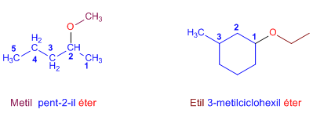
3.1.1.1 Propiedades físicas
Éteres
El ángulo que existe entre el enlace carbono-hidrógeno-carbono, no es el típico de 180º, por lo cual los momentos dipolares que presentan cada uno de los enlaces C-O no se ven anulados, lo que lleva en consecuencia a que los éteres tengan un momento dipolar al que podemos llamar neto.

Slide 12
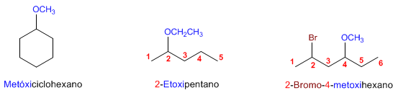
Epóxidos
La tensión que posee el anillo les da una reactividad química un tanto especial, y es quizás éste hecho el que los haga tan útiles en cuanto a síntesis química se refiere.

Slide 13
3.1.1.2 Hibridación
Éteres
La estructura angular que poseen los éteres se puede entender si tenemos en cuenta una hibridación sp^3 para el oxígeno, el cual posee dos pares no compartidos de electrones.
Epóxidos
La incorporación de oxigeno en un anillo de tres miembros requiere de que su Angulo de enlace se distorsione respecto al valor de tetraedro normal

Slide 14
3.1.1.3 Polaridad
Éteres
El oxígeno, electronegativo, otorga a los éteres un ligero momento dipolar y sus puntos de ebullición por lo general, aunque similares, son más altos que los de los alcanos correspondientes.
Epóxidos
Son compuestos polares con puntos de ebullición menores que los de los alcoholes y mas altos que los éteres; son solubles en agua

Slide 15
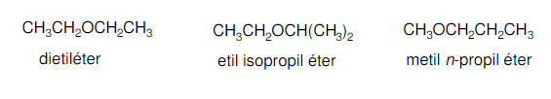
3.1.2. Nomenclatura.
Nomenclatura de los éteres
Los éteres se nombran indicando primero los dos grupos hidrocarbonados unidos al oxígeno y añadiendo a continuación la palabra éter.

Slide 16
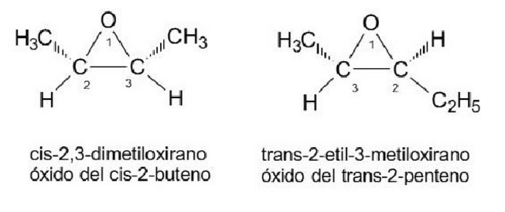
3.1.2. Nomenclatura.
Nomenclatura de los epóxidos
Los epóxidos por la oxidación son seguidos de la palabra éter: peroxiacidos de los alquenos, se les nombre añadiendo la palabra “oxido” al nombre del alqueno oxidado

Slide 17
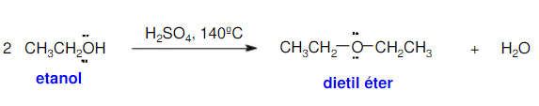
3.2. Métodos de Obtención y mecanismos de reacción de éteres.
3.2.1. Deshidratación de alcoholes
El método más barato para la síntesis de éteres simples es la deshidratación biomolecular catalizada por ácidos, que ya se ha visto en el tema 5. La síntesis industrial del dimetil éter (CH3-O-CH3) y del dietil éter (CH3CH2-O-CH2CH3) se efectúa de este modo mediante calentamiento de los correspondientes alcoholes en presencia de H2SO4

Slide 18
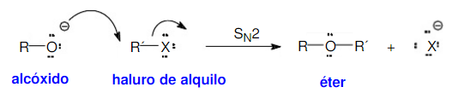
3.2.2. Síntesis de Williamson.
Implica el ataque SN2 de un ion alcóxido sobre un halogenuro primario, o tosilato de alquilo primario. A este método se le conoce como síntesis de Williamson.

Slide 19
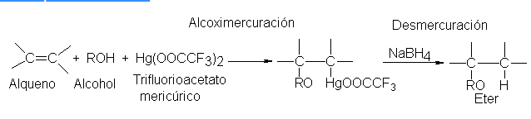
3.2.3. Alcoximercuración-desmercuración de alquenos
Los alquenos reaccionan con el trifluoroacetato mercúrico en presencia de un alcohol para dar compuestos alcoximercúricos, que se transforman en éteres por reducción.

Slide 20
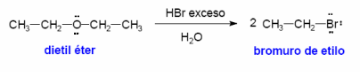
3.3. Propiedades Químicas y mecanismos de reacción de éteres.
3.3.1. Reacción de éteres con hidrácidos.
Los éteres no se emplean como intermedios de síntesis debido a su inercia química. Una de las pocas reacciones que sufren los éteres es la ruptura del enlace C-O cuando se calientan presencia de HBr o HI. Los productos de la reacción son bromuros o yoduros de alquilo. Por ejemplo, el dietil éter forma bromuro de etilo cuando se trata con HBr.

Slide 21
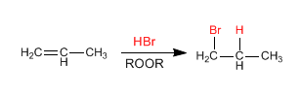
3.4. Métodos de Obtención y mecanismos de reacción de epóxidos.
3.4.1. Reacción de alquenos con perácidos
El HBr puede adicionarse a los alquenos de forma anti-Markovnikov en presencia de peróxidos. El mecanismo de la reacción es radical, siendo desfavorable dicha reacción para el HCl y HI.

Slide 22
3.4.2. A partir de halohidrinas.
Las halohidrinas se preparan por reacción de los alquenos con disoluciones acuosas de halógenos (ver Tema 5). Cuando la halohidrina se trata con una base se produce una reacción SN2 intramolecular que da lugar a un epóxido

Slide 23
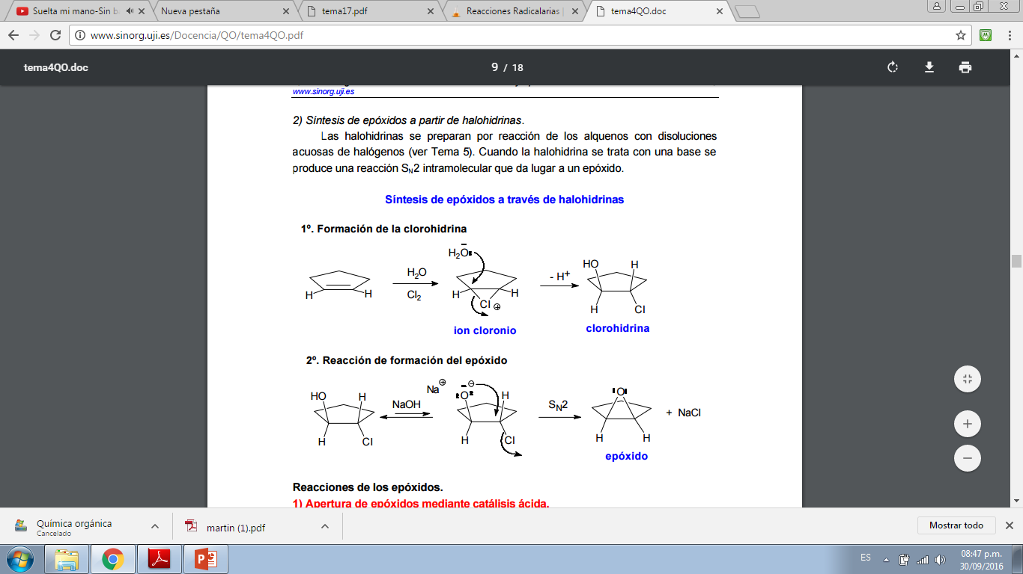

Slide 24
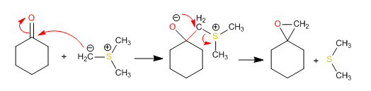
3.4.3. A partir de iluros de azufre
El mecanismo de esta reacción consiste en el ataque del carbono polarizado negativamente del iluro al grupo carbonilo. El resultado del ataque es una sal de azufre que se cicla dando un oxaciclopropano, mediante un mecanismo de sustitución bimolecular, aprovechando que el azufre positivo es muy buen grupo saliente.

Slide 25
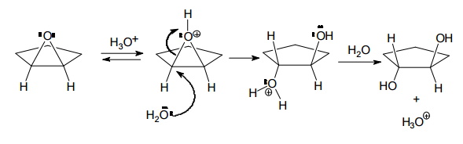
3.5. Propiedades Químicas y mecanismos de reacción de epóxidos.
3.5.1. Apertura mediante catálisis ácida.
Los epóxidos reaccionan con H2O en medio ácido para formar glicoles con estereoquímica anti. El mecanismo del proceso supone la protonación del oxígeno del anillo epoxídico seguida de un ataque nucleofílico de la molécula de agua.

Slide 26
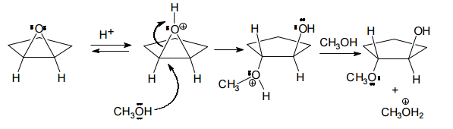
Si la reacción anterior se lleva a cabo en un alcohol, el nucleófilo que provoca la apertura del epóxido protonado es el propio alcohol y el producto de la reacción contiene una función éter:

Slide 27
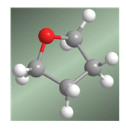
3.5.2. Apertura en medio básico
La gran mayoría de los éteres no participan en reacciones de sustitución o eliminación nucleofílica porque el ion alcóxido es un mal grupo saliente. Sin embargo, los epóxidos si que participan en reacciones SN2.

Slide 28
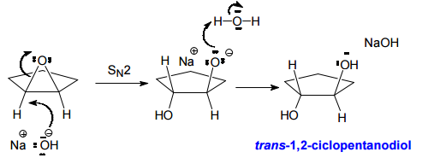
Los epóxidos tienen una tensión de anillo de unas 25 kcal/mol, que se libera al abrir el anillo y esta tensión es más que suficiente para compensar la formación del alcóxido, que es un mal grupo saliente.

Slide 29
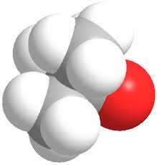
3.5.2. Apertura con reactivos organometálicos.
Determinados reactivos organometálicos, como los reactivos de Grignard y los reactivos organolíticos, atacan a los epóxidos dando lugar, después de la hidrólisis de la mezcla de reacción, a alcoholes. Como la reacción sigue un mecanismo SN2 la apertura del epóxido es regioselectiva.

Slide 30
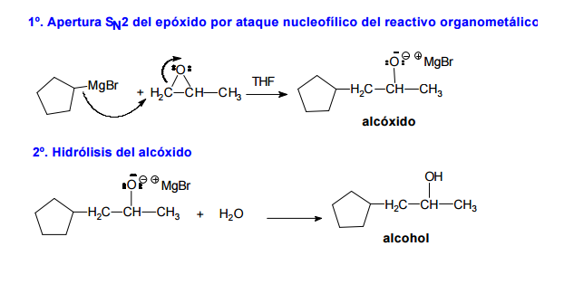

Slide 31
Conclusiones
Se mostro toda la información teórico que sirve para contrastar la reactividad de éteres y epóxidos por medio de la resolución de ejercicios de síntesis orgánicas para la obtención de moléculas útiles en el área de síntesis de fármacos y otras afines, haciendo uso eficiente de los recursos disponibles, promoviendo buenas prácticas en el cuidado del ambiente.

Slide 32
Referencias
CARL DAVID GUTSCHE, DANIEL J. PASTO, “Fundamentos de química orgánica”, Reverte, 1260 págs.
STEPHEN J. WEININGER, FRANK R. STERMITZ, Quimica organica, 1202 pags

